Slide 1
Manque d’hygiène

Slide 2
Quelles en sont
les causes ?

Slide 3
Aucun concept HACCP
n’a été instauré dans l’entreprise
Pas de plan de nettoyage en place

Slide 4
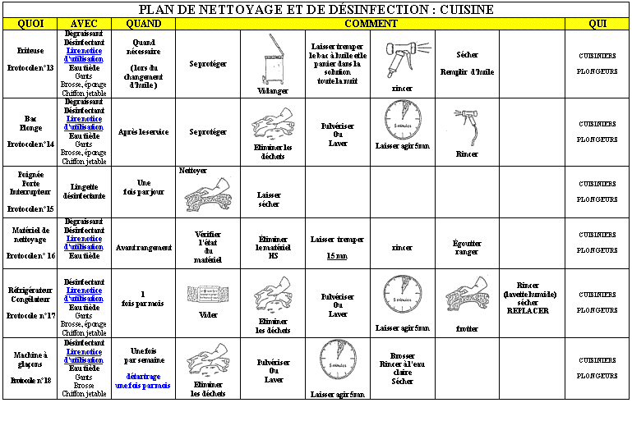

Slide 5
Risques internes
Contrôle de l’inspecteur des denrées alimentaires
Amendes lors d’infractions
Contrôle de plus en plus fréquents
Perte de crédibilité face à ses collaborateurs

Slide 6
Conséquences
Intoxication croisée d’un membre des collaborateurs
Manque de personnel (plus de travail = fatigue)
Frais médicaux à payer par le collaborateurs

Slide 7
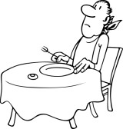
Conséquences
Intoxication croisée des clients
Mauvaise publicité
Perte de la clientèle
Mise au chômage du personnel
Plainte du client
Fermeture du restaurant

